Slide 1

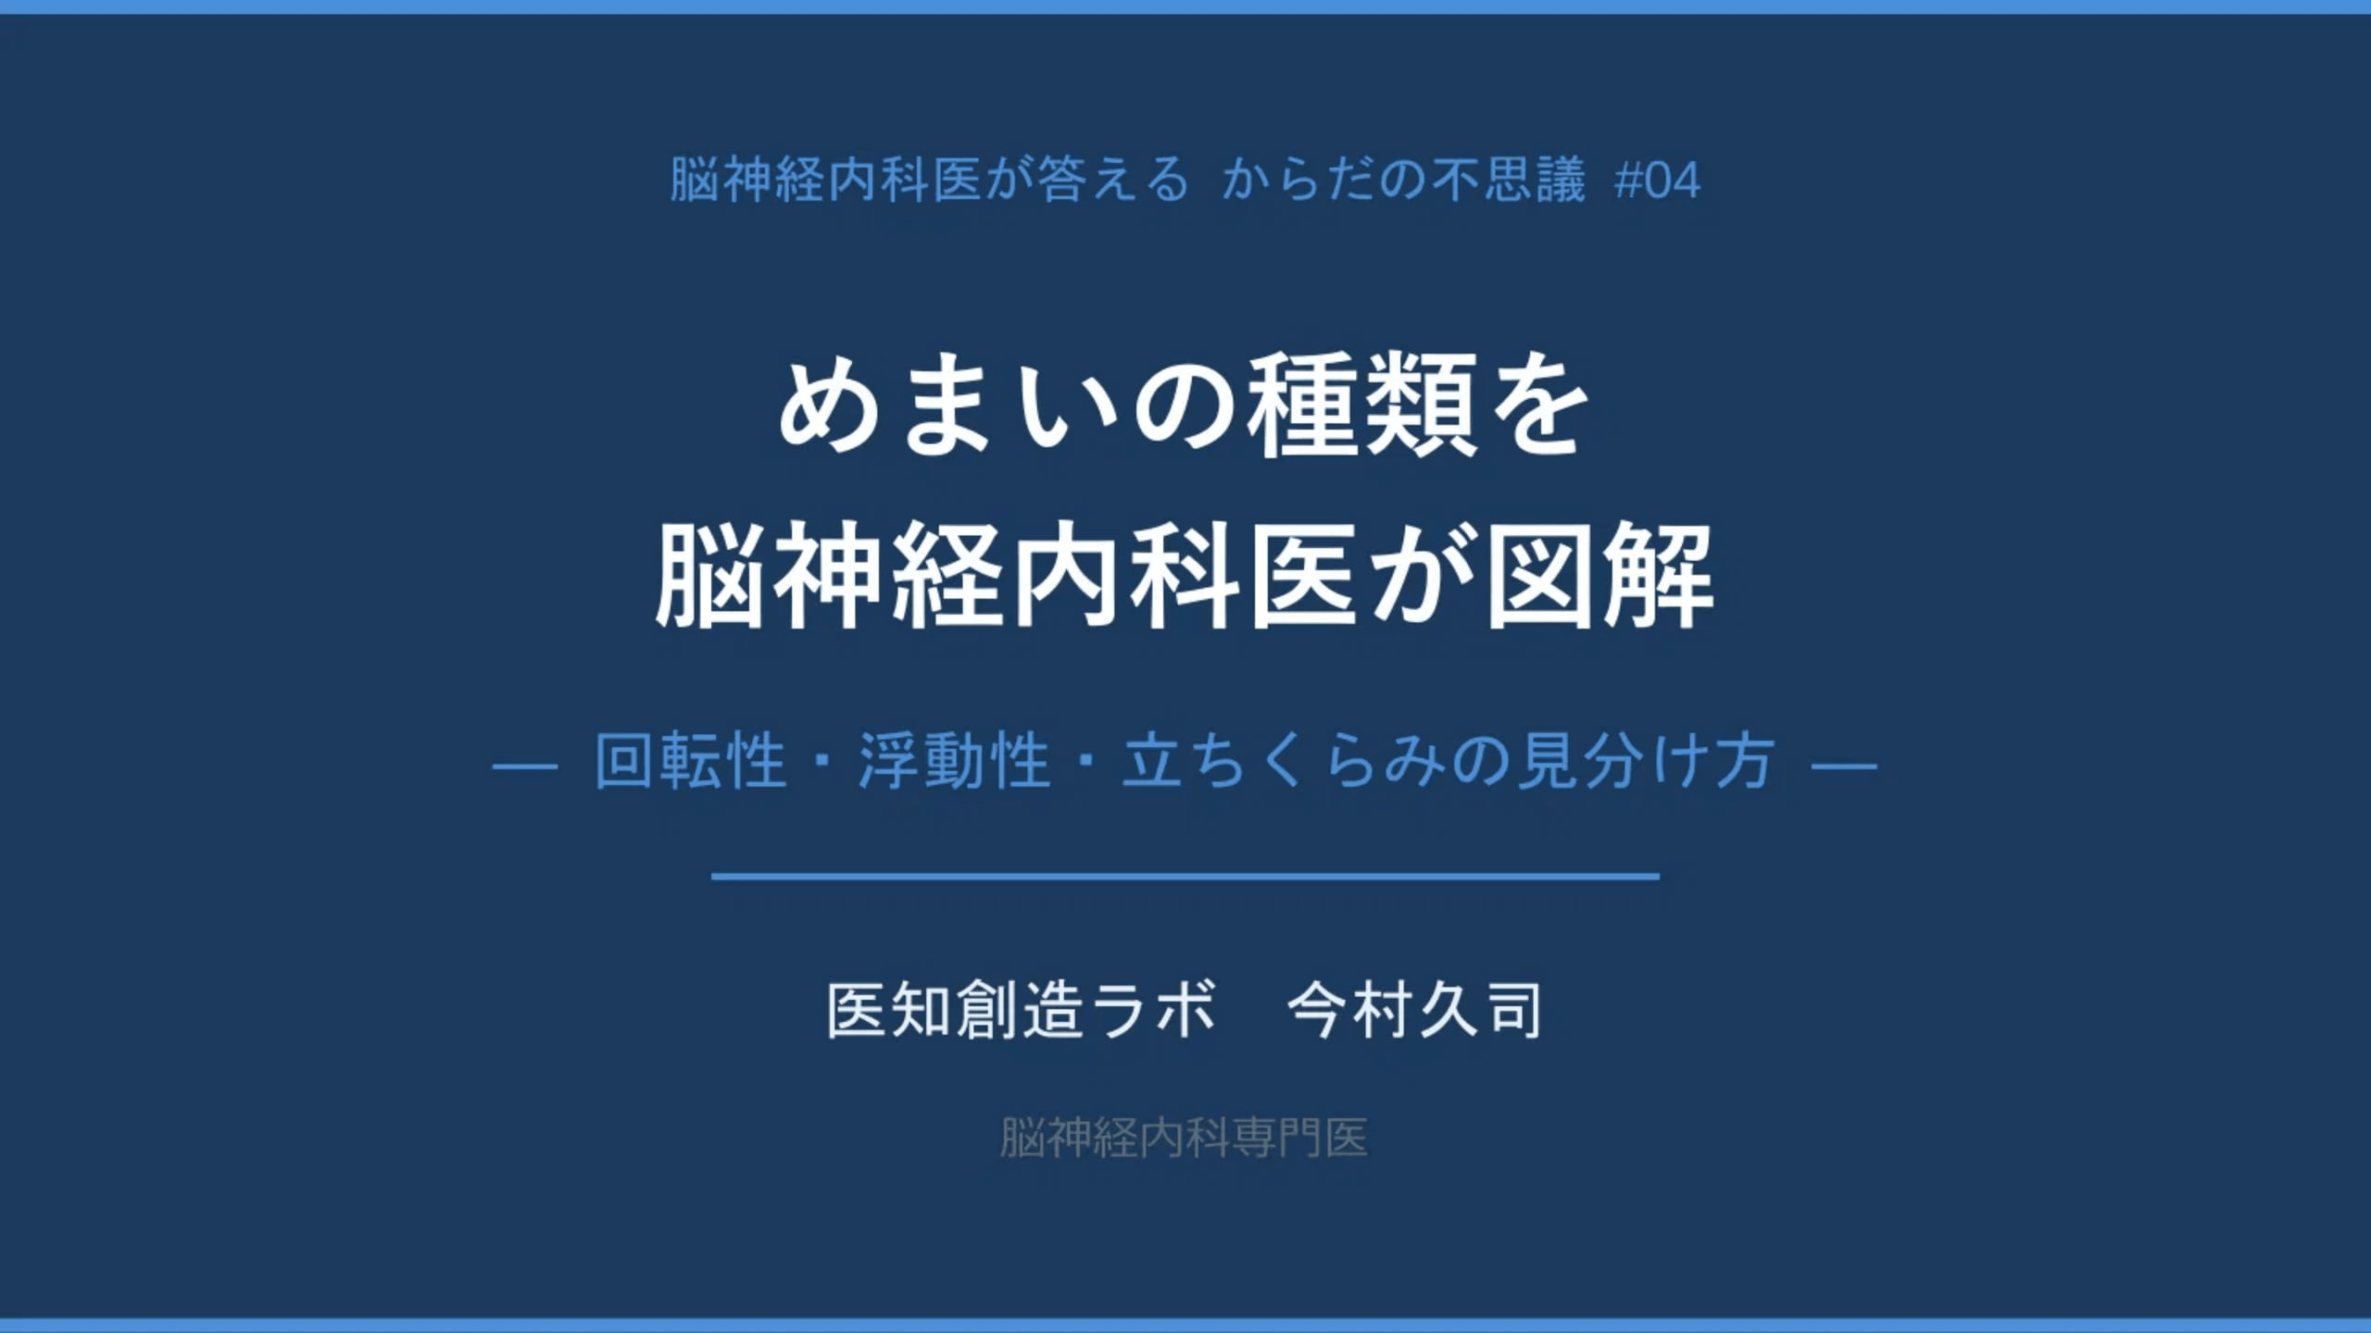

Slide 2

「めまい」と一言で言っても…実は3タイプある
外来で「めまいがある」と訴える患者さんの多くは、症状をうまく言語化できません。 しかし、めまいは医学的に3つの明確なタイプに分類でき、それぞれ原因と対処法が異なります。
① 回転性めまい (Vertigo)
② 浮動性めまい (Dizziness)
③ 立ちくらみ (Presyncope)
立った瞬間に 暗くなる
ぐるぐる回る
ふわふわする
このタイプを正確に伝えるだけで、診断のスピードが大きく変わります。
2/11

Slide 3
① 回転性めまい（Vertigo）
特徴
代表的な疾患
感覚
1.
BPPV（良性発作性頭位めまい症）
自分や周囲がぐるぐる・くるくる回る
最も多い原因疾患
随伴症状
2.
メニエール病
吐き気・嘔吐を伴うことが多い
耳鳴り・難聴を伴う
3.
前庭神経炎
原因部位
ウイルス感染後などに発症
内耳（前庭器官）、脳幹、小脳
4.
小脳・脳幹梗塞
見逃し厳禁（危険サインに注意）
「良性」疾患が多いが、脳卒中が混じることがあるため危険サインの確認が重要
3/11

Slide 4
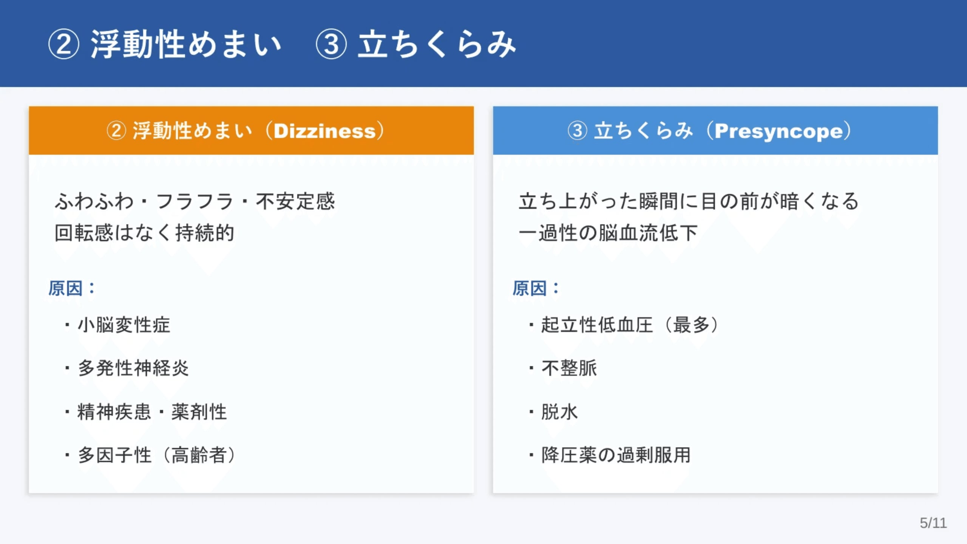
4/11

Slide 5
③ 立ちくらみ（Presyncope）
特徴
主な原因
感覚
■
起立性低血圧（最多）
立ち上がったとき、一瞬目の前が暗くなる、気が遠くなりそう
横になっている状態から立ち上がった直後、3
分以内に収縮期血圧が20 mmHg以上低下
■
不整脈
原因
脳への血流が一時的に低下
■
脱水
■
降圧薬の過剰服用
5/11

Slide 6
めまいタイプ判定フロー
Q1. 立ち上がった直後に起きたか？
→ YES →
③ 立ちくらみ
↓ NO
Q2. ぐるぐる回る感覚があるか？
→ NO →
② 浮動性めまい
↓ YES
① 回転性めまい
頭を動かしたとき30秒以内に 誘発・消失する
耳鳴り・難聴を 繰り返し伴う
数日続く 強いめまい
BPPV
メニエール病
前庭神経炎
⚠️
いずれのタイプでも、頭痛・複視・麻痺・構音障害・意識障害があれば 脳卒中を除外するために即座に受診してください！
6/11

Slide 7

代表疾患の比較
疾患名
タイプ
持続時間
誘発因子
随伴症状
原因
回転性
数秒〜30秒
なし
耳石のずれ
BPPV
頭位変換
(良性発作性頭位めまい症)
(寝返り等)
メニエール病
回転性
20分〜数時間
繰り返す
耳鳴り・難聴・耳閉感
内リンパ水腫
前庭神経炎
回転性
数日〜数週間
突然発症
難聴なし
ウイルス感染
小脳・脳幹梗塞
回転性
持続
突然発症
複視・構音障害・麻痺
脳血管障害
起立性低血圧
立ちくらみ
数秒〜1分
立ち上がり
なし
血圧低下
7/11

Slide 8
BPPV とメニエール病の見分け方
BPPV（良性発作性頭位めまい症）
メニエール病
鍵となる2つのポイント
鍵となる2つのポイント
①
頭を動かすと誘発される
①
耳鳴り・難聴・耳閉感を 繰り返し伴う
②
耳鳴り・難聴がない
②
めまいが繰り返す
特徴
特徴
持続時間:
30秒以内
持続時間:
20分〜数時間
誘発動作:
寝返り、起き上がり
随伴症状:
低音域の耳鳴り・難聴
治療:
頭位変換療法で改善可能
原因:
内リンパ水腫
8/11

Slide 9
危険なめまいのサイン — 1つでもあれば即受診
脳幹・小脳梗塞によるめまいは、最初は内耳性めまいと見分けがつきにくいことがあります。 以下のサインを見逃さないでください。
⚠️
突然の激しい頭痛を伴うめまい
⚠️
まっすぐ立てない・歩行が明らかにおかしい
⚠️
複視（ものが二重に見える）
⚠️
意識がもうろうとする
⚠️
顔・手足のしびれや麻痺
⚠️
垂直眼振（眼振の向きが上下・斜め方向）
⚠️
呂律（ろれつ）が回らない
専門知識: HINTS（ヒンツ）と呼ばれる眼球運動の3つの検査で、脳卒中と末梢性めまいを区別することができます。
9/11

Slide 10
様子見でよいめまいの特徴
すべてのめまいが緊急対応を要するわけではありません。 以下の特徴が揃う場合は、まずかかりつけ医や耳鼻科への受診から始めることができます。
頭を動かしたときだけ誘発され、30秒以内に自然に治まる（BPPV を示唆）
以前にも同じめまいがあり、医師に診断を受けたことがある
✓
✓
危険なめまいのサイン（頭痛・麻痺など）が一切ない
立ち上がったときだけで、安静にしていれば全く症状がない（立ちくらみ）
✓
✓
体の倦怠感・発熱などがあり、全身状態の悪化に伴うめまいと説明がつく
✓
⚠️
注意点：同じ人に「いつもと少し違う」めまいが起きたときは注意が必要です。 BPPV の既往がある方でも、新たに神経症状が加わった場合は改めて評価を受けてください。
10/11

Slide 11
まとめ（Take Home Message）
めまいは
の3タイプ
1
回転性
・
浮動性
・
立ちくらみ
2
最多はBPPV
頭位変換で30秒以内に誘発・消失。耳鳴り・難
タイプを伝えるだけで診断がスムーズに
聴はない
3
メニエール病の特徴
4
危険サインを見逃すな
耳鳴り・難聴を繰り返す回転性めまい
突然発症・頭痛・複視・麻痺・歩行困難があれ
ば脳卒中を除外
5
立ちくらみは「立った瞬間」
起立性低血圧・薬剤・脱水の確認を
来院時に一言（例：「ぐるぐる」「ふわふわ」「立ったときだけ暗くなる」）で診察がよりスムーズになります。
11/11

